Slide 1
Искусство Византии
Часть 3
Урок №26

Slide 2
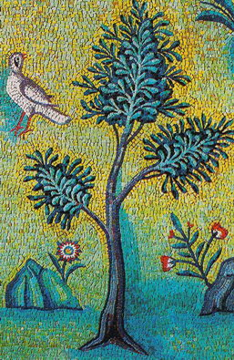
Живопись Византии

Slide 3
Главные формы:
1. Монументальная храмовая (мозаика, фреска).
2. Иконы.
3. Книжные миниатюры.

Slide 4
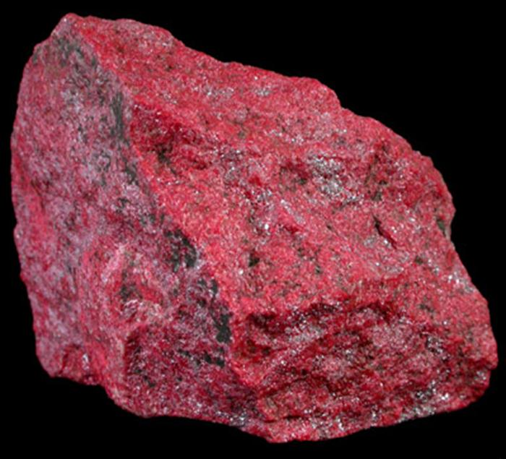
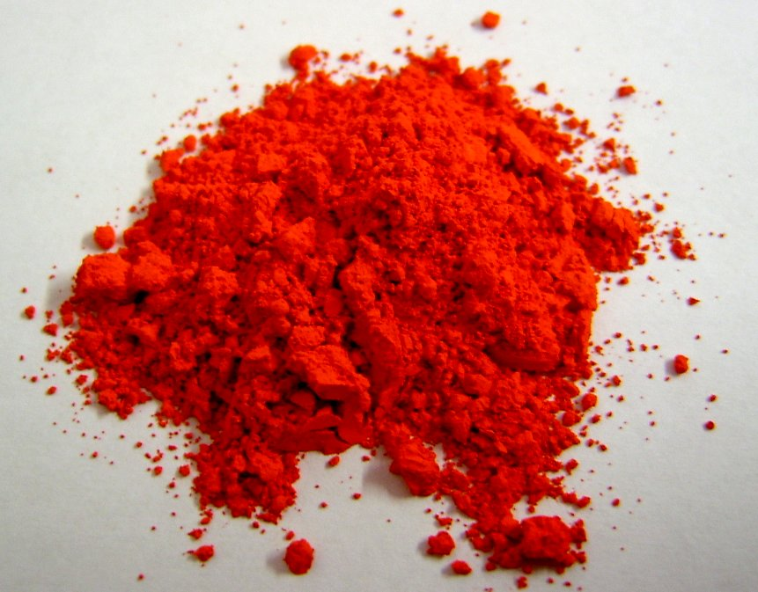
Начнем с КНИЖНОЙ МИНИАТЮРЫ
Когда говорят МИНИАТЮРА, все представляют что-то маленькое – МИНИ.
Но на самом деле латинское слово minium означает «киноварь».
КИНОВАРЬ – это красная краска, для получения которой нужно растолочь в порошок красный минерал.
Эта краска часто использовалась в книгах.

Slide 5
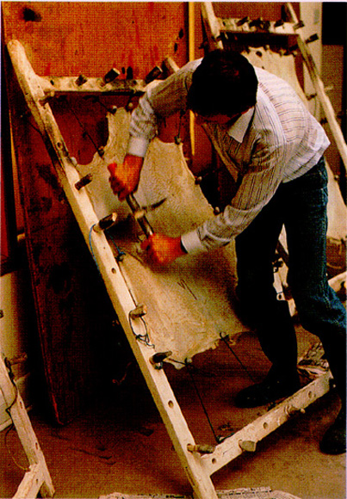
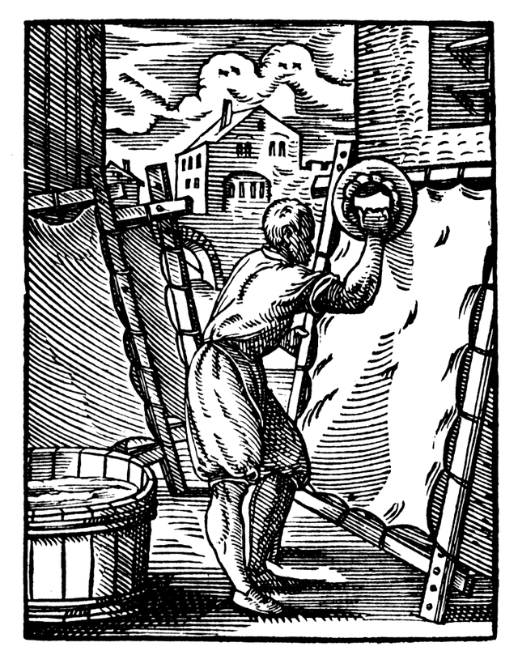
Из чего делали книги в средние века?
ПЕРГАМЕН- материал для письма из кожи животных.
ПЕРГАМ – город в Малой Азии, где была БИБЛИОТЕКА, соперничавшая с Александрийской. Александрия – это Египет, где есть ПАПИРУС, а в Пергаме его нет. ЧТО ЖЕ ДЕЛАТЬ?
Легендарным изобретателем пергамена считается царь Пергама ЭВМЕН II (2 век до н. э.).

Slide 6
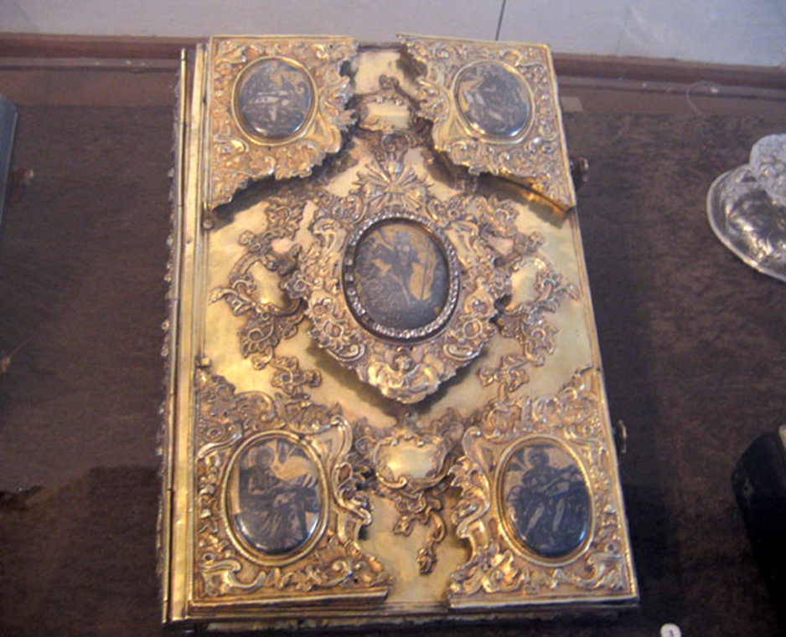
Книги были очень ДОРОГИЕ
И не только потому, что их писали от руки, а потому, что для производства одной книги требовалась кожа коз, овец, телят.
Очень долгой и тщательной была ее предварительная ОБРАБОТКА.

Slide 7
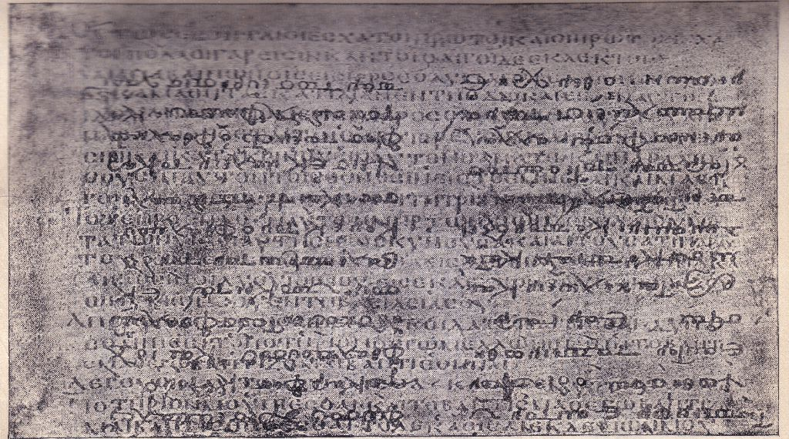
Палимпсест
Часто книги использовались ПОВТОРНО, для этого изначальные пергаментные рукописи были СОСКОБЛЕНЫ и смыты, а затем писали НОВЫЙ текст. Но первоначальный текст можно прочесть и сейчас: он просвечивает.
ПАЛИМПСЕСТ – это переработанный пергамен.

Slide 8
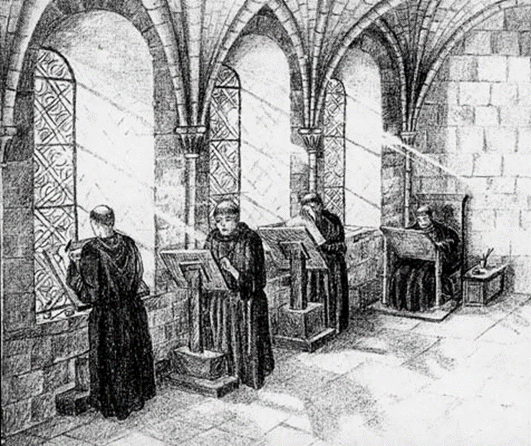
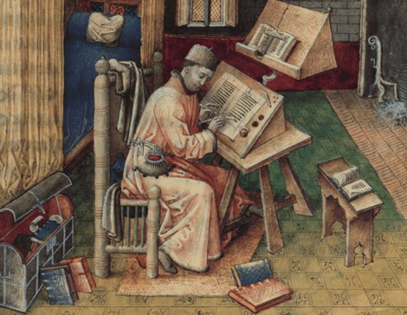
СКРИПТОРИЙ - мастерская по переписке рукописей, преимущественно в монастырях.

Slide 9
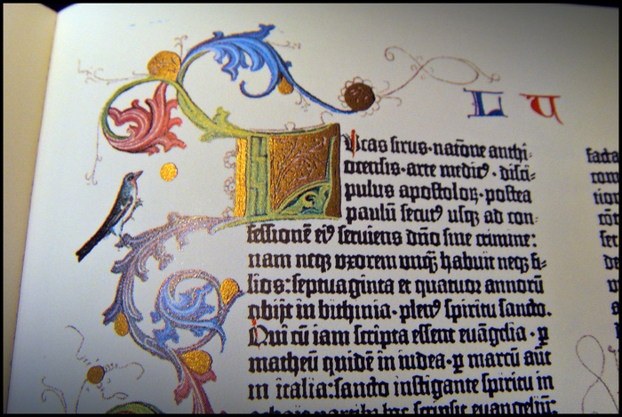
ИЛЛЮМИНИРОВАНИЕ – создание иллюстраций в книге.
От лат. illumino – «освещаю, делаю ярким, украшаю».
Обычно при иллюминировании книги миниатюры и бордюры делали РАЗНЫЕ мастера в разных мастерских – иллюминатора и миниатюриста.

Slide 10
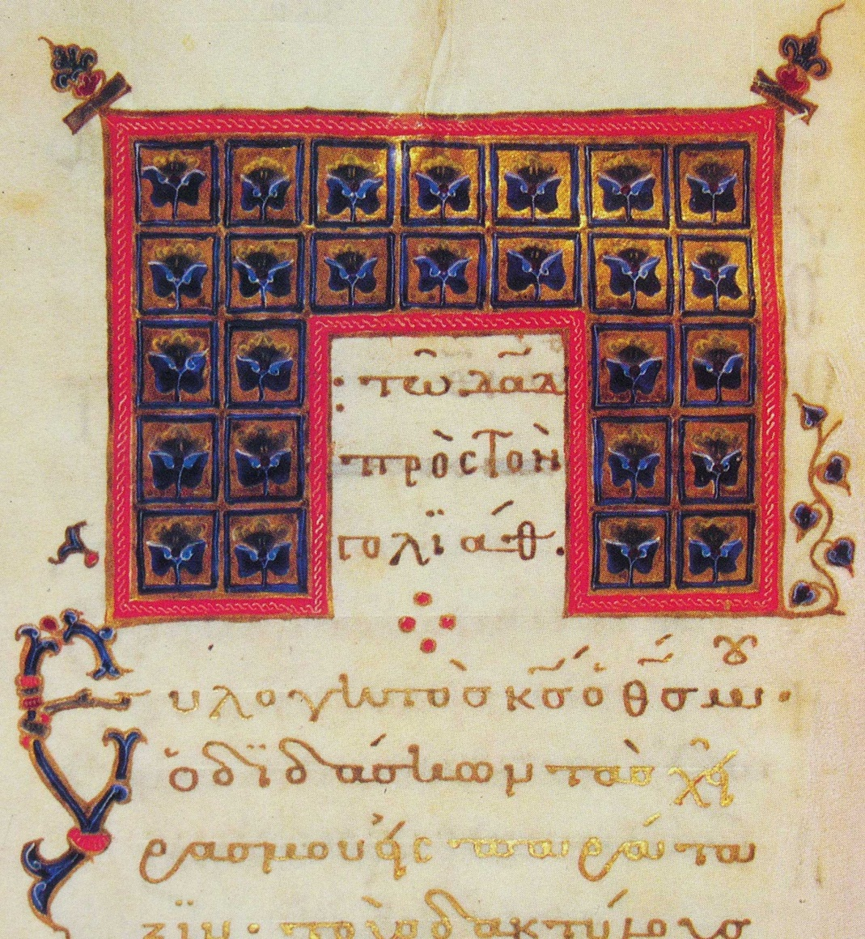
Заставка и инициал
ЗАСТАВКА – узор, заключенный в рамку в начале книги или главы.
ИНИЦИАЛ (или БУКВИЦА) - орнаментированная заглавная буква.

Slide 11
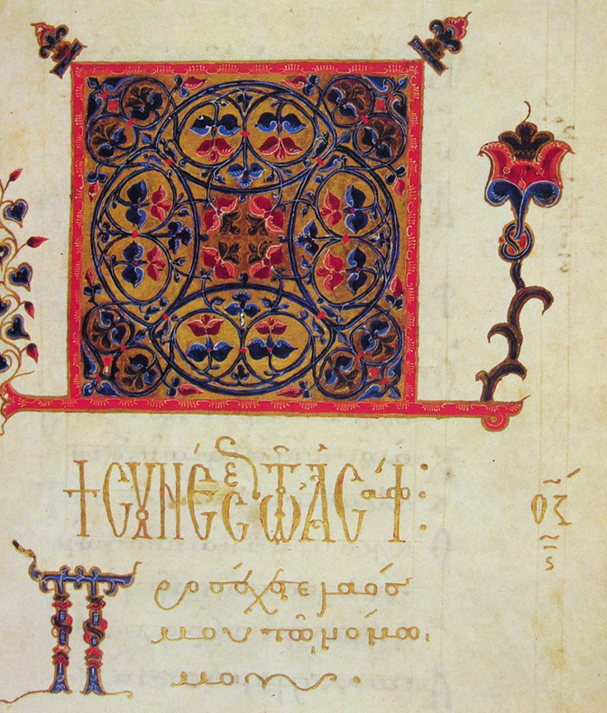
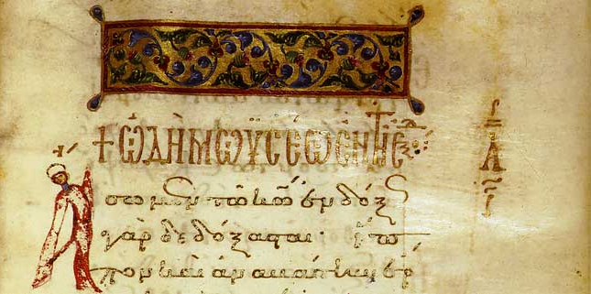
Еще примеры

Slide 12
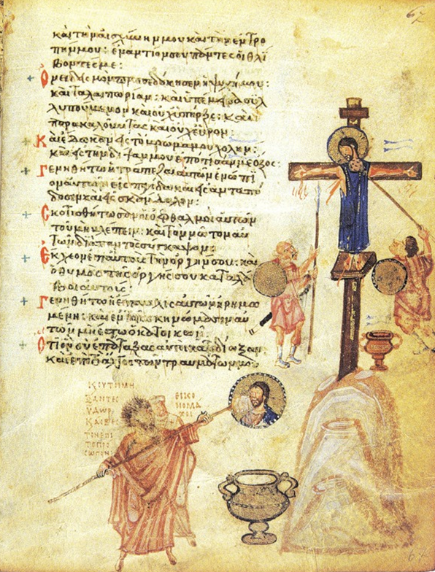
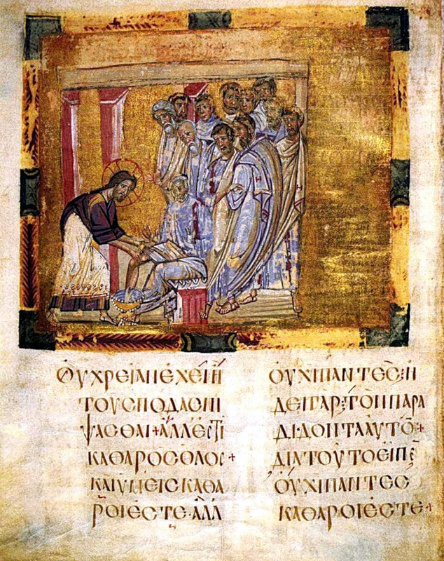
Книжные миниатюры

Slide 13
А теперь перейдем от маленького к большому – к византийской МОЗАИКЕ.

Slide 14
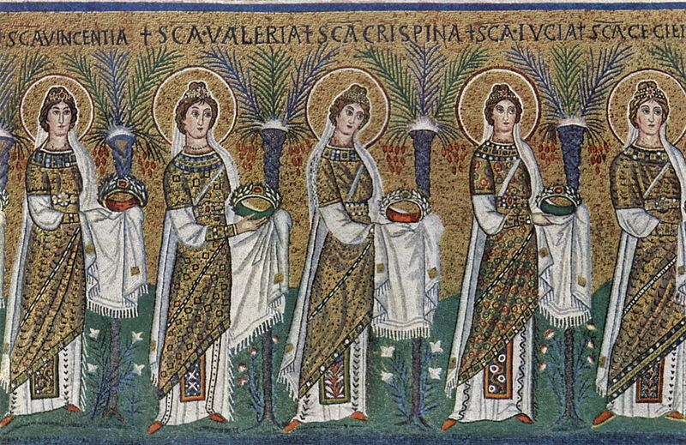
Монументальная храмовая живопись
В периоды расцвета Византийской империи МОЗАИКА стала ГЛАВНЫМ элементом художественной отделки соборов, однако позднее из-за дороговизны мозаика была вытеснена ФРЕСКАМИ.

Slide 15
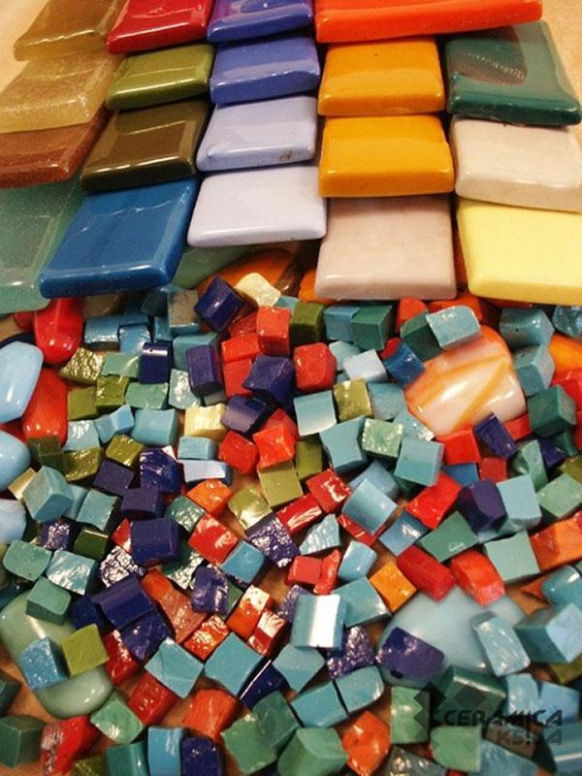
Что такое МОЗАИКА?
МОЗАИКА – живопись из кусочков цветного стекла – смальты. Они прикрепляются к поверхности (стене, полу, потолку).
СМАЛЬТА – это специальное, НЕПРОЗРАЧНОЕ, цветное стекло.
Смальта будто бы светится изнутри. Кроме того, каждый кубик немного отличается от других ОТТЕНКОМ. Из-за этого большая поверхность, выложенная смальтой одного цвета, не выглядит уныло.

Slide 16
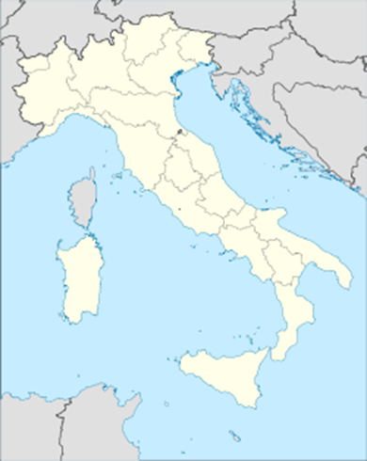
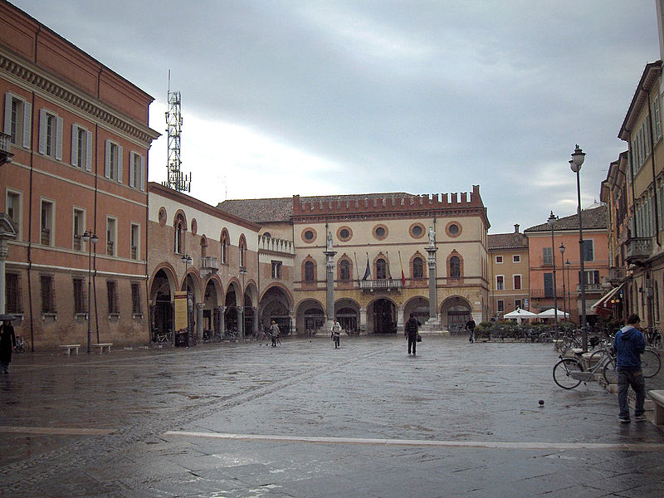
Отправляемся в Равенну
В итальянском городе РАВЕННА находятся замечательные образцы РАННЕВИЗАНТИЙСКОЙ мозаики. Почему она здесь есть?
Во времена ЮСТИНИАНА Равенна вошла в состав Византийской империи. Потом была утеряна, но мозаика в городе ОСТАЛАСЬ.

Slide 17
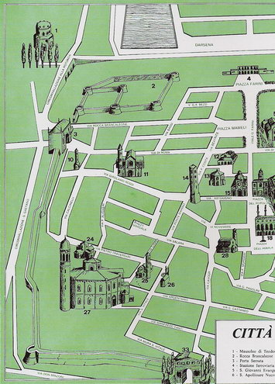
Перед вами кусочек туристической карты Равенны. Сначала мы отправимся в Мавзолей Галлы Плацидии, а потом в Церковь Сан Витале. Они находятся рядом.

Slide 18
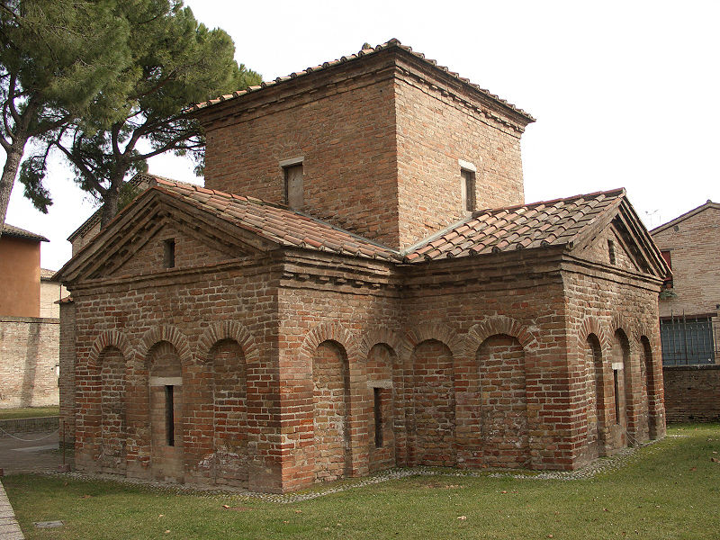
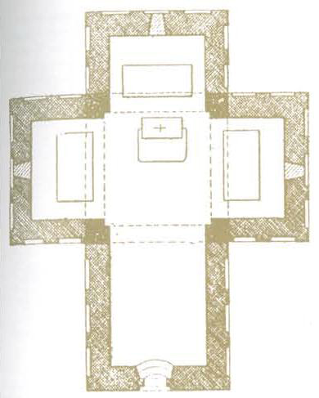
Мавзолей Галлы Плацидии
Это здание в форме креста является УСЫПАЛЬНИЦЕЙ.
ГАЛЛА ПЛАЦИДИЯ – сестра римского императора Гонория.
Но сама Галла похоронена не здесь.
Снаружи здание выглядит очень ПРОСТО.
Саркофаги

Slide 19
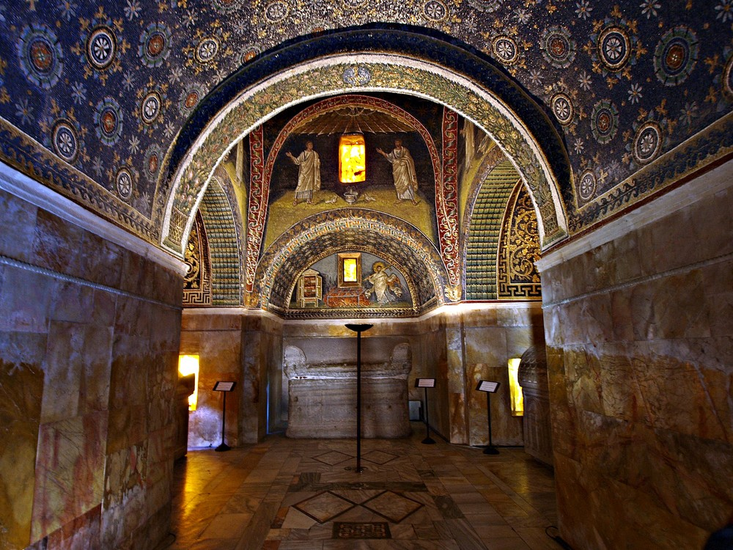
А это внутри
Внешняя красота здания так же как и красота человеческой тела, мало что значила для христианской архитектуры по сравнению с красотой ВНУТРЕННЕЙ, ДУХОВНОЙ.

Slide 20
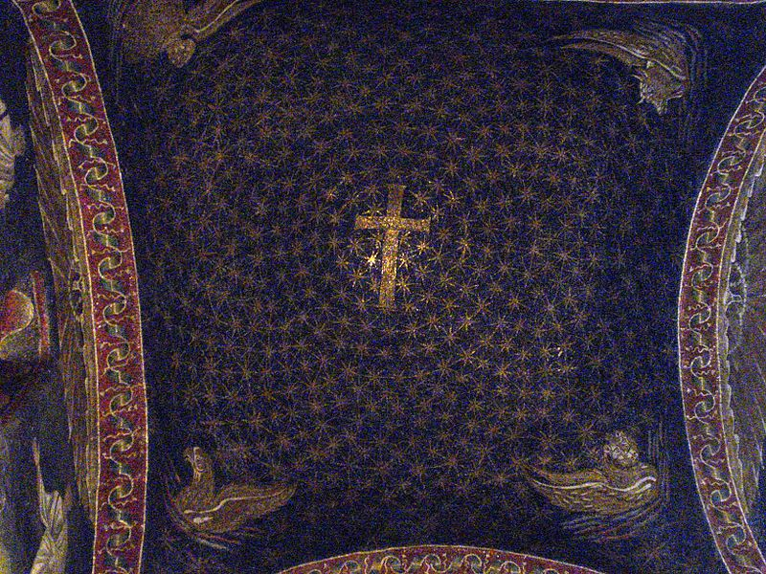
Мозаика в куполе
В центре свода - крест со звездами на ярко-синем небе, как символ ПОБЕДЫ над смертью.
«Необычайно и как-то непостижимо глубок очень тёмный синий цвет на потолке мавзолея Галлы Плацидии. В зависимости от игры света, проникающего сюда сквозь маленькие оконца, он изумительно и неожиданно прекрасно переливает то зеленоватыми, то лиловыми, то багряными оттенками».
Так написал русский знаток искусства Павел Муратов.

Slide 21
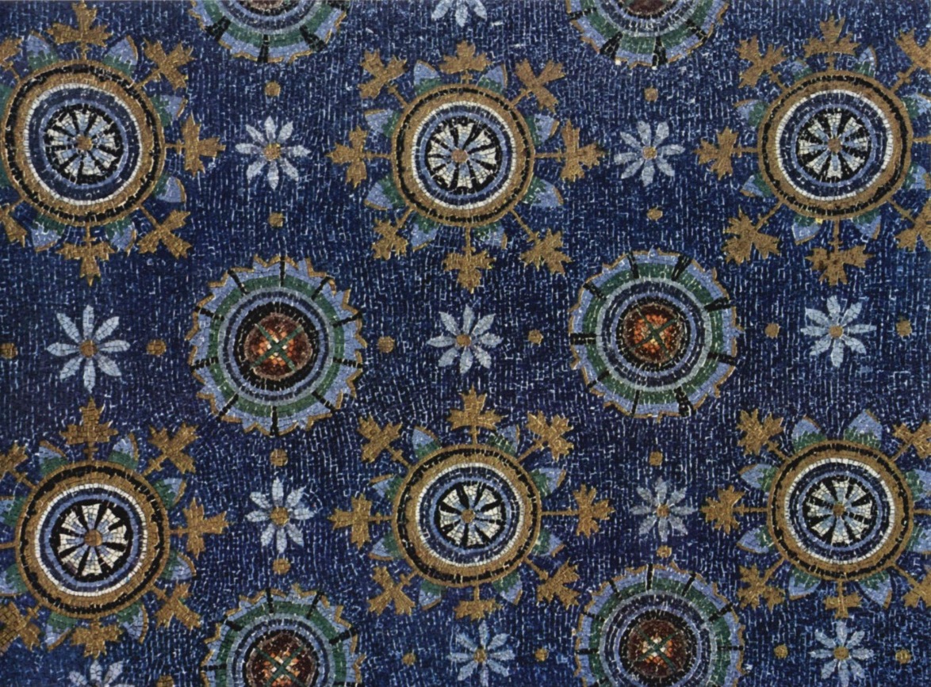
«Райский сад» – мозаика на потолке
Потолки украшены плотными растительными орнаментами, связанными с символикой райского сада.
Мозаика кажется выложенной ДРАГОЦЕННЫМИ КАМНЯМИ – густо- синими сапфирами, кроваво-красными рубинами, изумрудами цветами весенней травы.

Slide 22
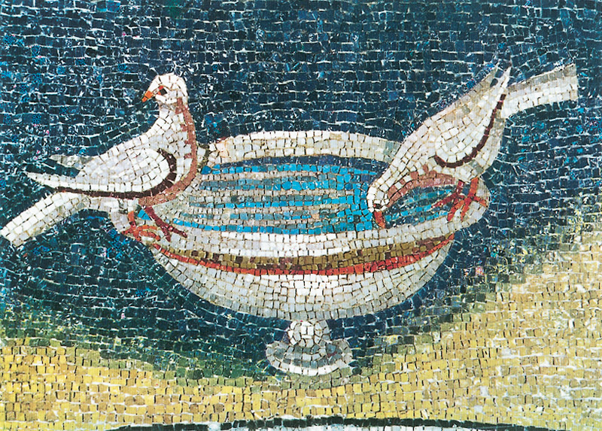
«Голуби, пьющие из источника воды живой»
Обратите внимание на колебания воды в чаше.
Кусочки смальты имеют РАЗНУЮ ФОРМУ, а то бы не получились закругления.

Slide 23
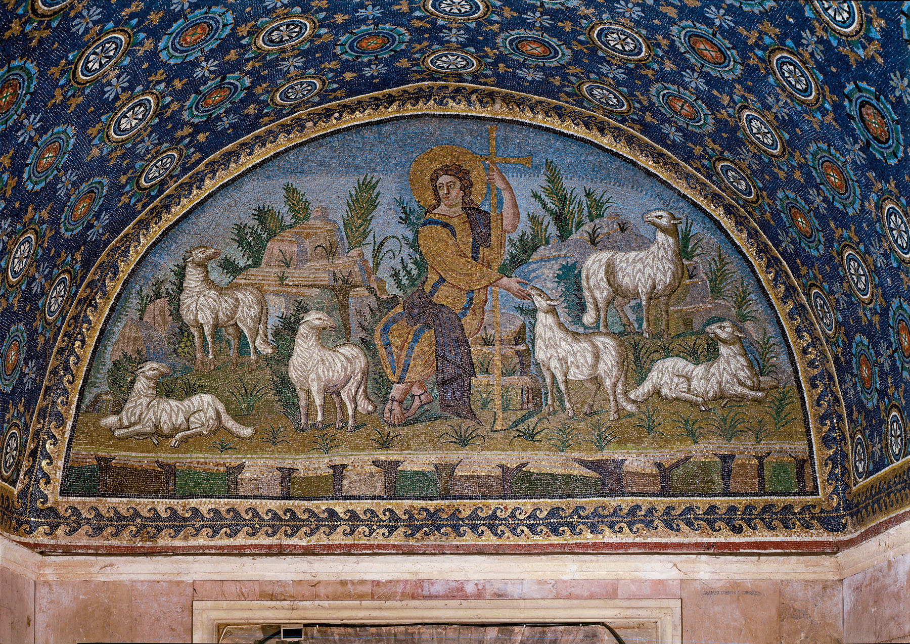
«Христос – Добрый Пастырь»
ПАСТЫРЬ – пастух. Только понимать нужно не в буквальном смысле, а в ПЕРЕНОСНОМ: тот, кто ОПЕКАЕТ человеческие души.

Slide 24
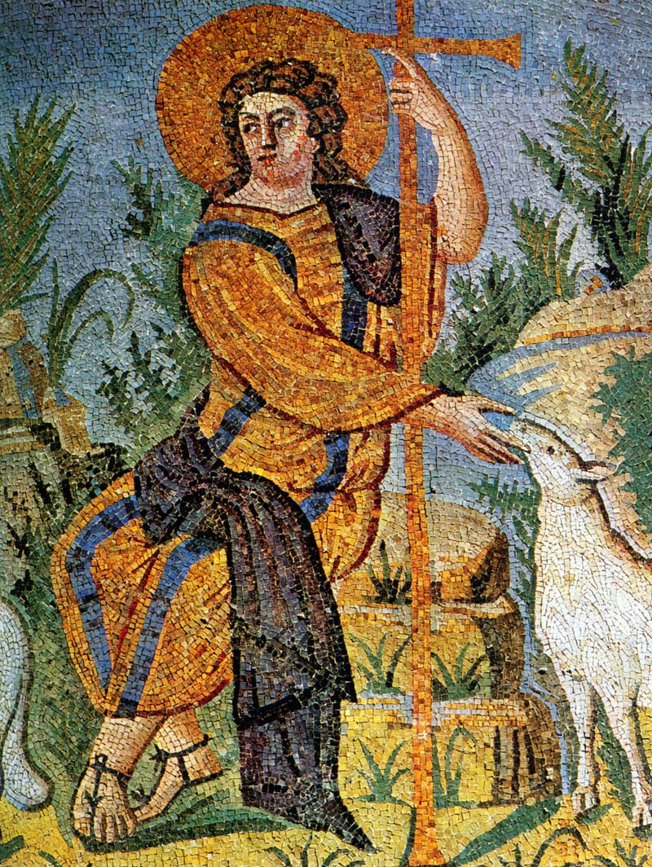
Редкий тип изображения Христа
Разве ТАКИМ обычно представляют взрослого Иисуса Христа?
Безбородый, безусый, кудрявый, пухлый, с румянцем на всех щеках! Это очень НЕОБЫЧНО. Как-то ПО-АНТИЧНОМУ. Скорее, он похож на Орфея или Аполлона.
Но мы помним: античность ЖИВЕТ в христианском искусстве.

Slide 25
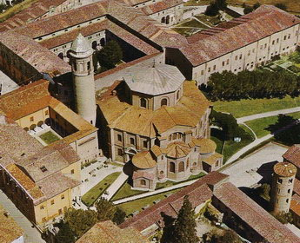
А теперь сюда!

Slide 26
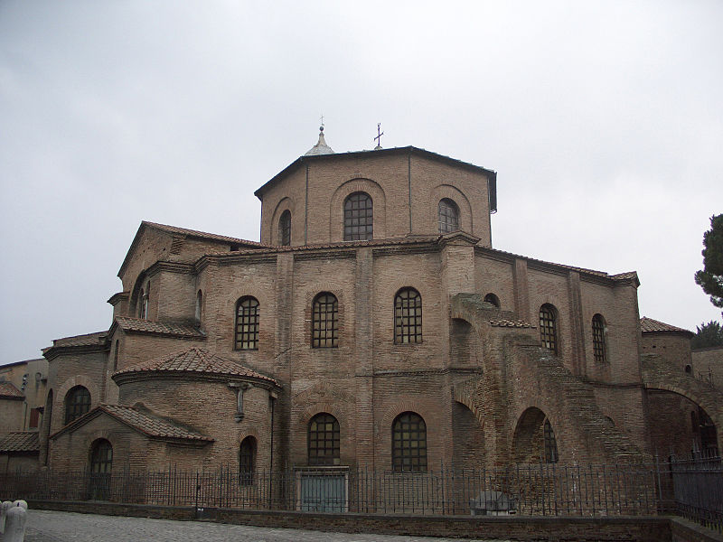
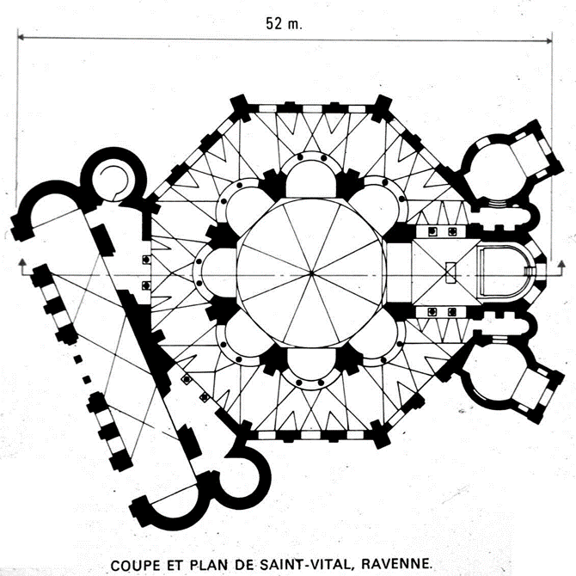
Церковь Сан-Витале
Церковь относится к постройкам ЦЕНТРИЧЕСКОГО ТИПА (с центром, как у круга). Такие тоже строились в Византии.

Slide 27
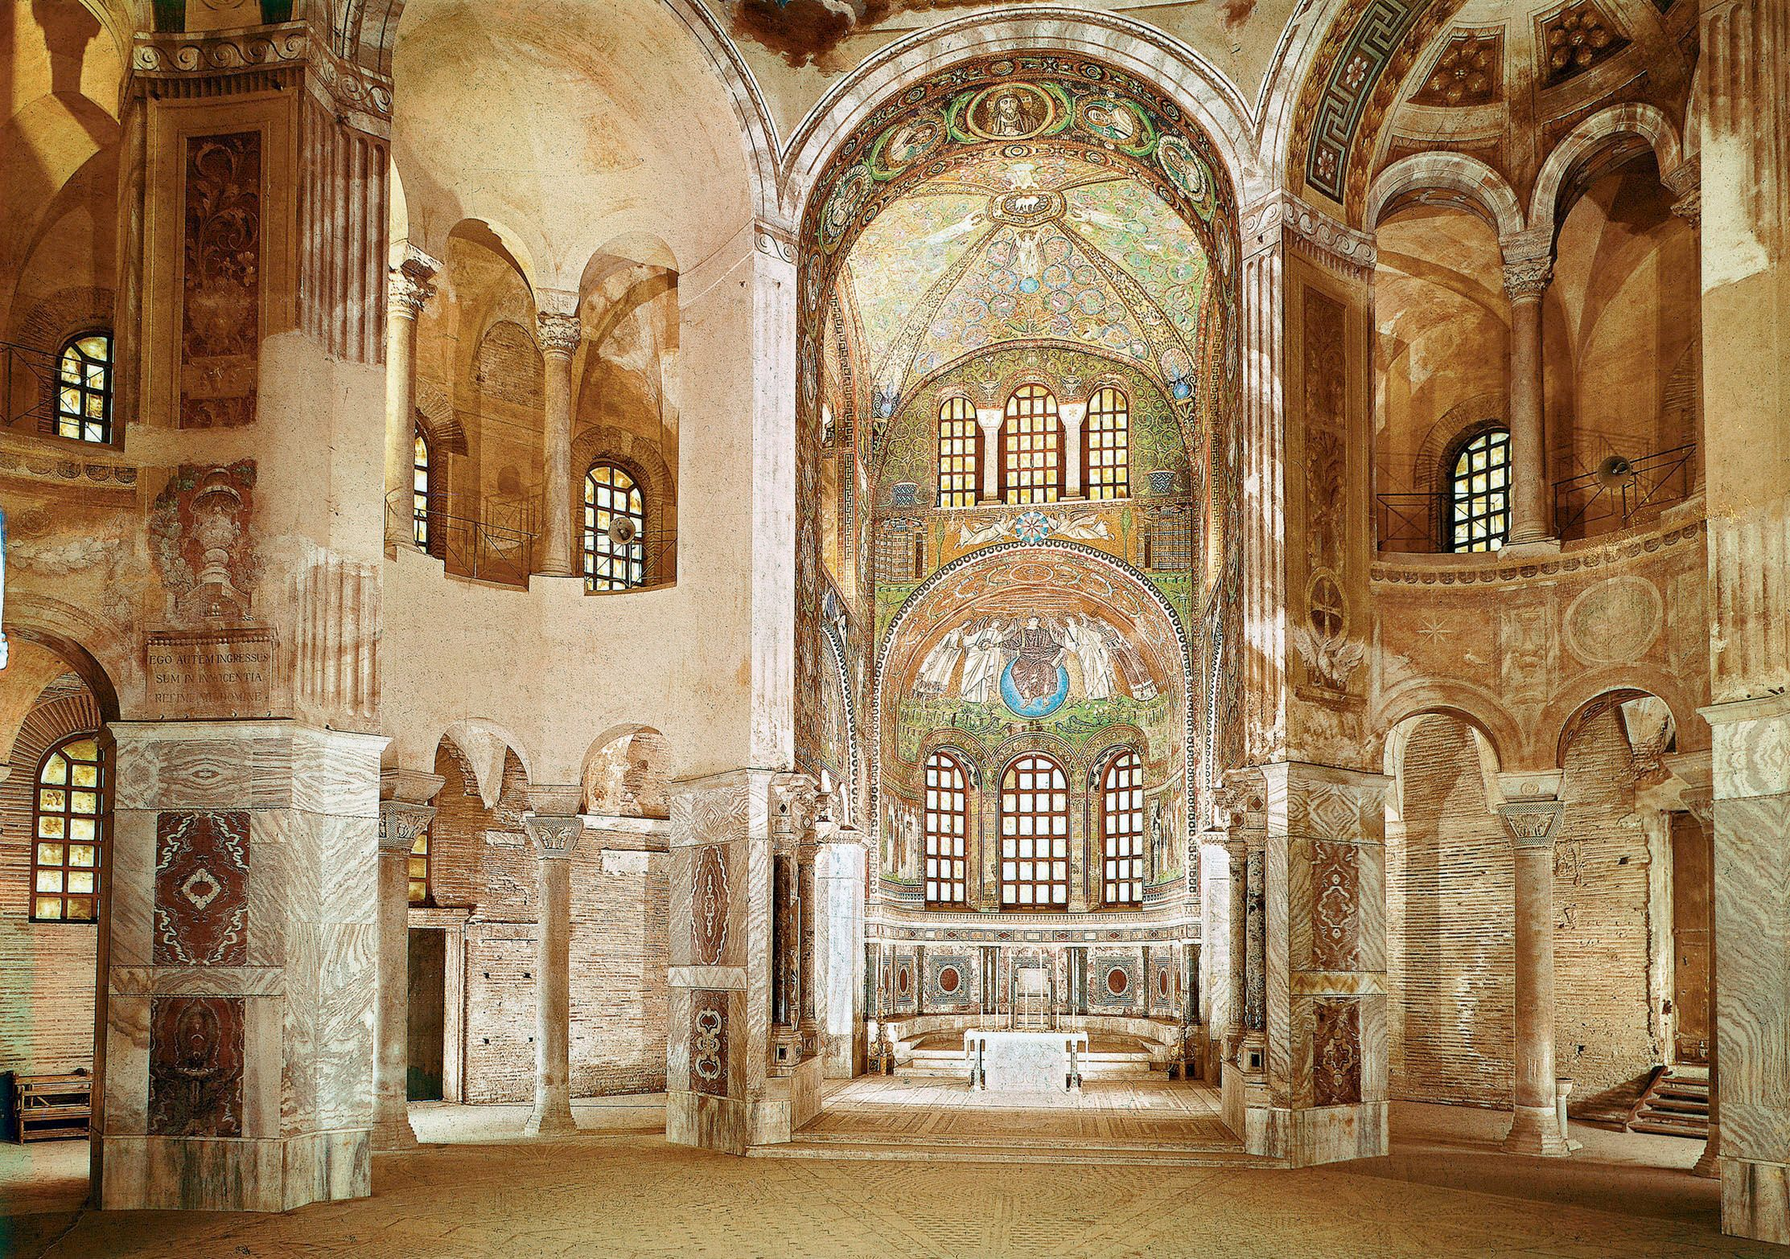
Внутри
Здесь все ЗЕЛЕНО-ЗОЛОТОЕ.

Slide 28
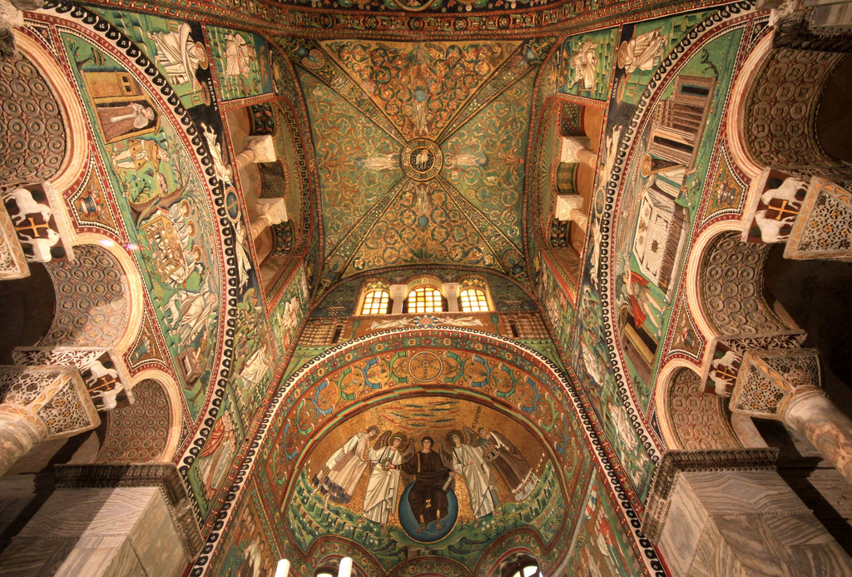

Slide 29
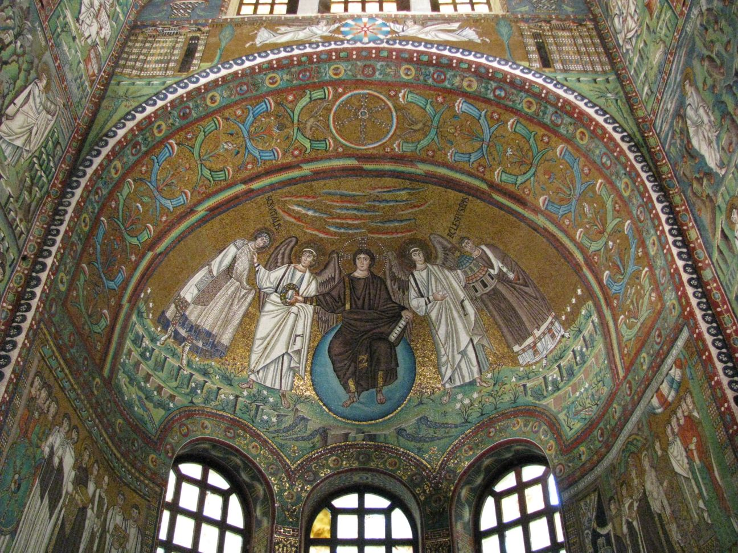
Это АПСИДА (конха)
АПСИДА – восточная, выпуклая часть храма.
КОНХА – верхняя часть апсиды в форме полукупола. Здесь обычно бывает ОЧЕНЬ ВАЖНОЕ изображение.
В данном случае – это ИИСУС ХРИСТОС с ангелами.
Посмотрим поближе.

Slide 30
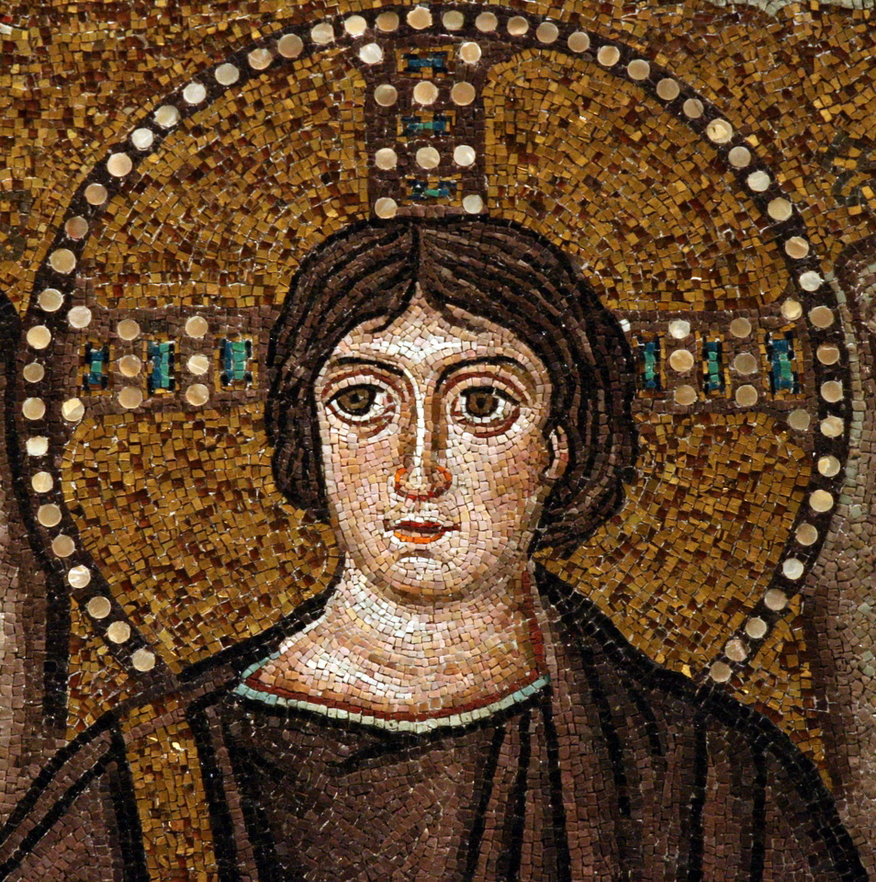
Иисус Христос
Опять безбородый Иисус Христос, тонкий нос, крошечный рот и ОГРОМНЫЕ ГЛАЗА.
Голову венчает круг – НИМБ – символ святости. Внутри нимба крест. Это КРЕЩАТЫЙ нимб, который бывает только у Иисуса Христа.

Slide 31
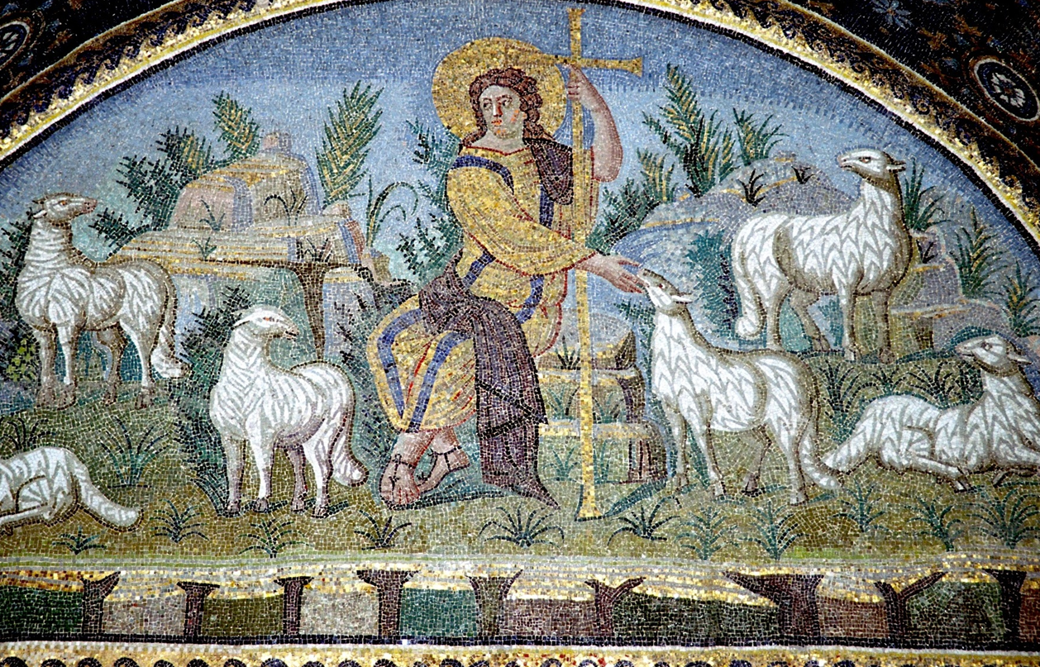
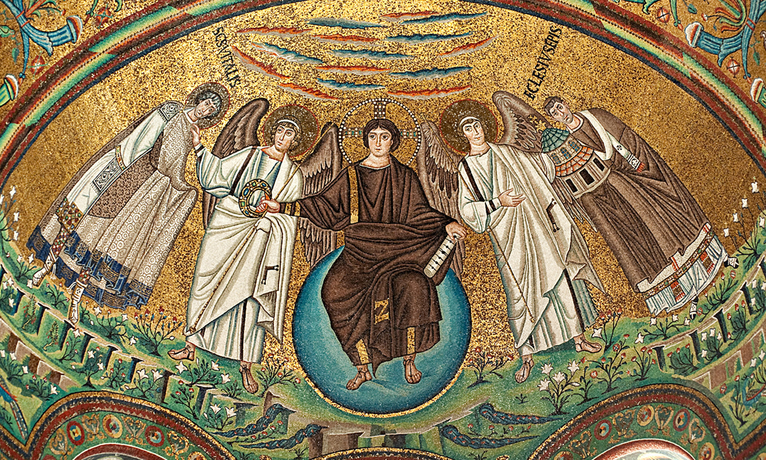
Сравним два образа: вроде похоже, но что-то РАЗЛИЧАЕТ их!

Slide 32
Домашнее задание
1. Внимательно прочитайте и ВЫПИШИТЕ главное.
2. Попробуйте СРАВНИТЬ два изображения Спасителя на предыдущем слайде (не по сюжету, он, разумеется, разный, а по СРЕДСТВАМ ВЫРАЗИТЕЛЬНОСТИ): что ПОХОЖЕ, а что РАЗНОЕ?

Slide 33
Спасибо за внимание! Продолжение следует…

